Slide 1



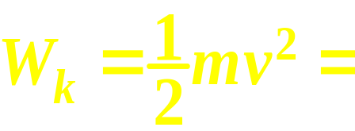
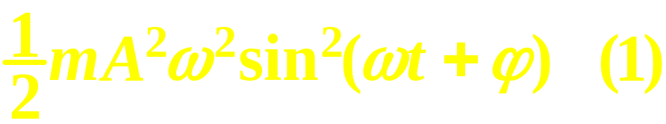
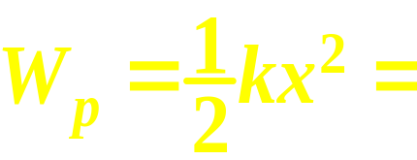
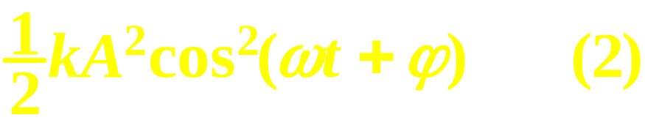
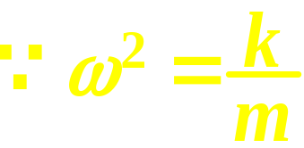
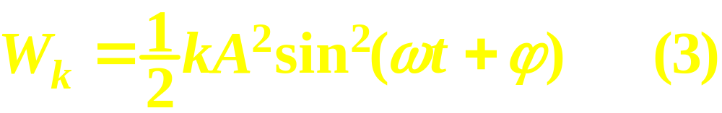
3.2 谐振动的能量
以弹簧振子为例：
动能和势能分别为
∴mω² = k
代入(1)式得：
1

Slide 2
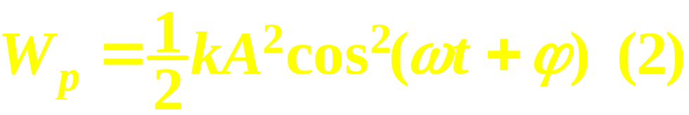
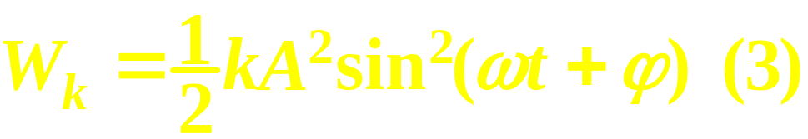

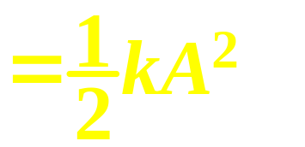
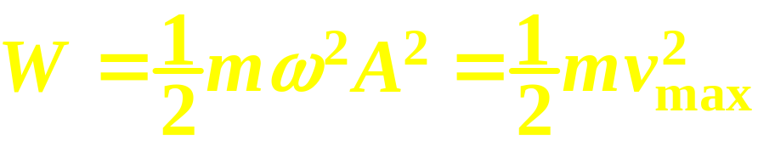
(2)式 + (3)式得：
同理:
总
注意:
1º 简谐振动系统的动能、势能随时间变
化，总能量为常数
2º W_{总}∝A² 对任意谐振动适用。
2

Slide 3
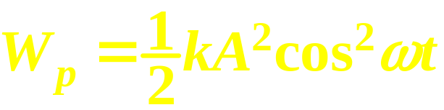
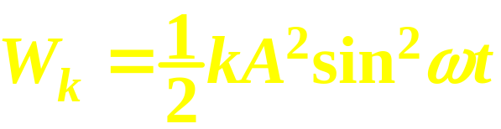
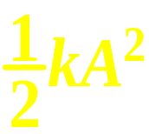


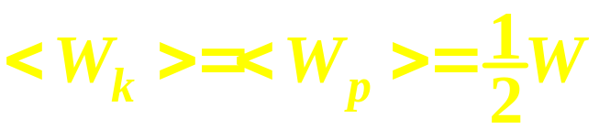
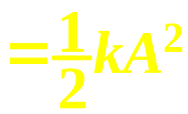

注意:
3º假定ϕ =0, 则
W
W
总
W
k
W_{P}
能量—时间曲线
t
o
振动曲线
t
由图看出: W_{k}、Wp的变化频率是振动频率的2倍.
4°
总
总
3

Slide 4
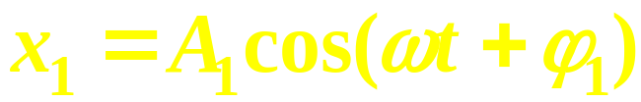
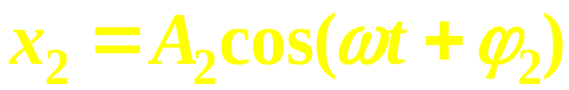
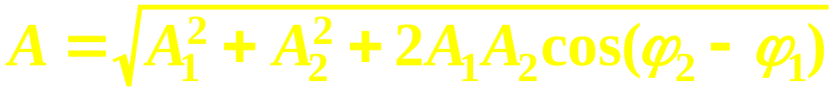
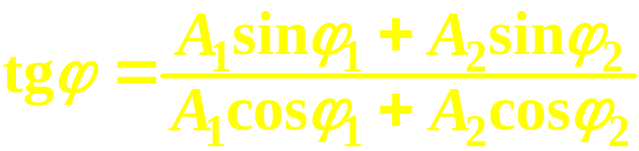
第4节 谐振动的合成
Combination of Simple Harmonic Motions
4.1 同振动方向、同频率的两个谐振动的合成
ω
设两谐振动分别为：
❒
❒
A₂
A
y₂
❒
A₁
ω
ϕ₂
ϕ
y₁
o
ϕ₁
x₁
x₂
X
合振动 : x = x₁+ x₂
x
由矢量合成法
x =A cos(ωt+ϕ )
可得:
结论：
合振动是谐振动, 其频率仍为ω
其中
4

Slide 5
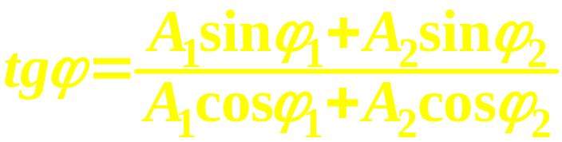
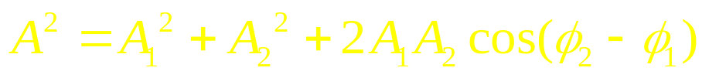




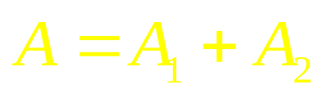
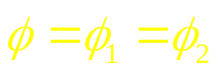


两个重要的特例：
❒
（1）两分振动同相 ϕ₂ -ϕ₁=2kπ
（k=0,±1,±2 …）
A
重合, 合振幅为
o
ϕ₁
ϕ₂
ϕ
X
合振动初位相
合振动方程
x =A cos(ωt+ϕ )
合振动的振幅最大
X
x=x₁+x₂
A₁
A₂
两振动的合成效果
——使振动加强
o
t
5

Slide 6


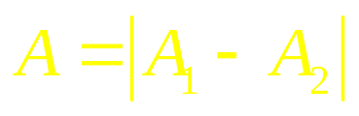
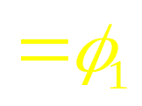
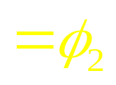
（2）两分振动反相
ϕ₂ -ϕ₁= (2k+1)π
❒
❒
A₁
与 方向相反, 合振幅为：
ϕ₂
A
❒
ϕ₁
A₂
o
❒
X
合振动初位相：
A₁
ϕ₂
ϕ₁
❒
若A₁>A₂
ϕ
❒
A
o
X
A₂
ϕ
若A₁<A₂
合成的振幅最小
X
x=x₁-x₂
A₁
两振动的合成效果
——使振动减弱
o
-A₂
t
6

Slide 7

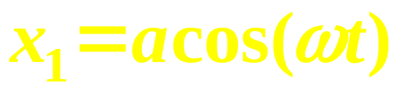

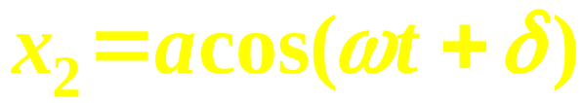

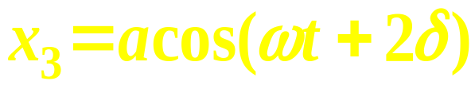






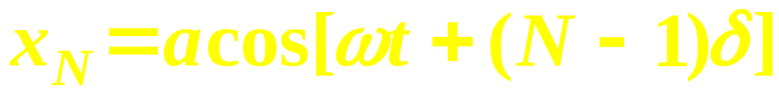
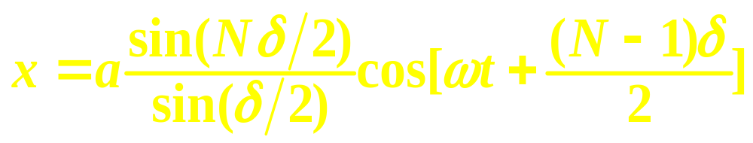
*同方向的 N 个同频率谐振动的合成
若它们的振幅相等，初相位依次相差一个恒量。
其表达式为：
用矢量合成法或解析法均可得合成振动：
7

Slide 8
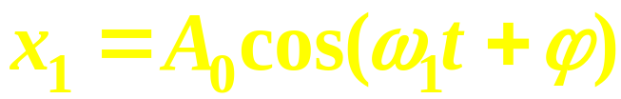
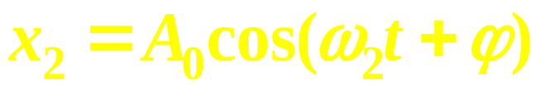


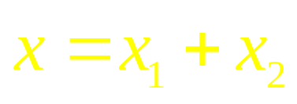
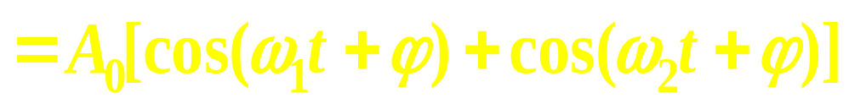
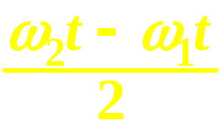
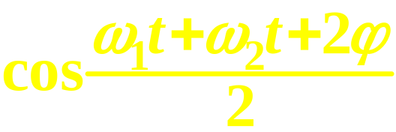

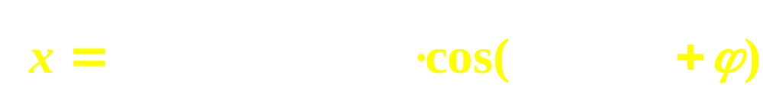
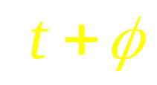




4.2 同方向不同频率的两个谐振动的合成以及拍
设两谐振动分别为
合振动：
合振动不是谐振动！
14

Slide 9
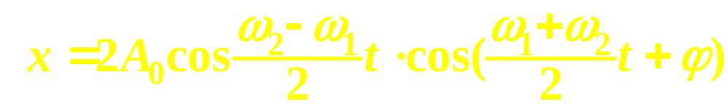
注意:
1º 合振动可看成振幅缓慢变化的谐振动
合振动位移与时间的关系
x
t
合振动振幅的周期性变化
2º 当 ω₁ 、ω₂相差很小时出现拍现象
“拍现象”: 合振幅时强时弱的现象。
在声振动、电振动 、波动、激光等
问题中常遇到。
15

Slide 10
拍的形成
x₁
t
x₂
t
x
t
3º 拍频
合振幅在单位时间内加强（或减弱）的次数
ν
=
ν
−
ν
可以证明：拍频
2
1
16

Slide 11


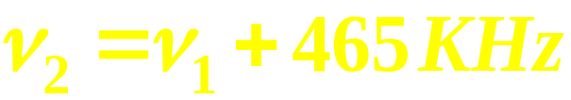
拍现象的应用：
（1）乐音调准
（2）超外差收音机利用电磁振动的拍现象
电台
中频（拍频）
混频
中放
中放
本机振荡
17

Slide 12
附：谐振分析
一个周期性振动可以分解为一系列频率分立的简谐振动。
例如：一“方波”可分解为基频、一次谐频、
三次谐频、五次谐频 …… 的迭加。
x
t
o
x
=
x
+
x
+
x
+
x
+
☹
☹
0
1
3
5
18

Slide 13
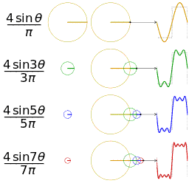
x
方波的分解
t
o
x₀
o
t
x₁
o
t
x₃
o
t
0
x₅
o
t
x
+
x
+
x
+
x
0
1
3
5
o
t
19

Slide 14
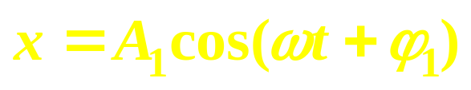
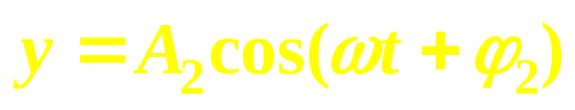
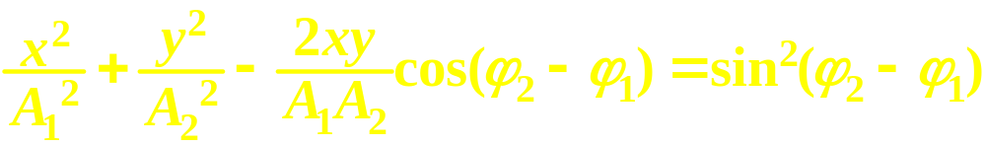
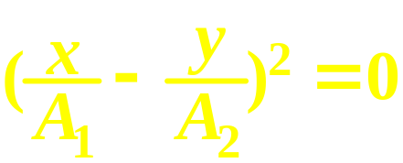

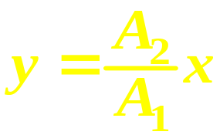

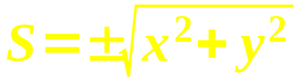
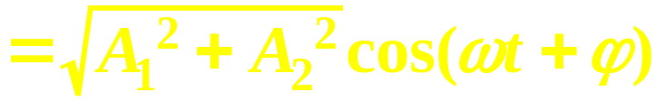
4.3 振动方向相互垂直频率相等的两个谐振动的合成
设两分振动为
消去t
椭圆方程
椭圆形状由Δϕ 决定, 大小与A₁、A₂有关。
讨论几种特殊情况：
y
（1）Δϕ =ϕ₂ −ϕ ₁=0
x
——一条直线
距原点的位移
20

Slide 15
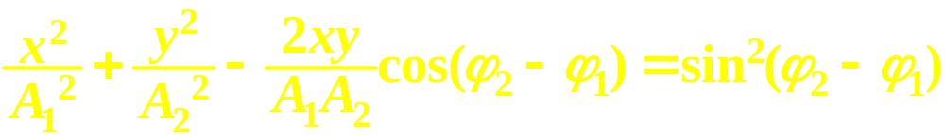










（2）Δϕ =ϕ₂ −ϕ ₁=π
y
——另一直线
x
距原点的位移
y
（3）Δϕ =ϕ₂ −ϕ ₁=
则有
x
轨迹为一正椭圆长短轴分别为2A₁、2A₂,
若A₁=A₂, 就是一个圆。
振动为顺时针方向！
21

Slide 16


y
（4）Δϕ =ϕ₂ −ϕ ₁=
则
x
轨迹为另一正椭圆, 长短轴分别为2A₁、2A₂，
若A₁=A₂, 就是一个圆。
振动为逆时针方向！
y
（5）Δϕ =ϕ₂ −ϕ ₁=ϕ
ϕ为其它任意值
o
x
轨迹是任意一个斜椭圆
y
当 0 < ϕ < π ，
振动为顺时针方向！
o
x
当 π <ϕ < 2π
振动为逆时针方向！
22

Slide 17
为任意值时，合振动的轨迹为一般椭圆
Δ
ϕ
Δϕ = 0
π/4
π/2
3π/4
π
Δϕ = π
5π/4
3π/2
7π/4
2π
23

Slide 18



例3. 已知两分振动为
求（1）合振动的轨迹
（2）若已知A 、ω、ϕ 、m，求质点在
任一位置所受的力 。
24

Slide 19















解：（1）几何作图法
25

Slide 20
















（2）求质点在任一位置所受的力
26

Slide 21














4.4 振动方向垂直、不同频率的简谐振动的合成
一般轨迹曲线复杂，且不稳定
两振动的频率之比 成整数时, 合成轨迹稳定。
轨迹曲线称为李萨如图形。
图形形状还与位
相差及振幅有关
可以证明：
由切点数之比及已知频率可测未知频率。
27

Slide 22
X-Y模式：李萨如图形
X-Y模式：当X轴和Y轴同时加入正弦信号
U
y
f
:
f
=
1 1
x
y
:
ϕ
ϕ
=
π
/4
x
y
示波管
加速聚焦
荧
光
屏
电子枪
U
x
28

Slide 23

X-Y模式：李萨如图形
U
y
f
:
f
=
2 1
x
y
:
ϕ
ϕ
=
π
/2
x
y
示波管
加速聚焦
荧
光
屏
电子枪
U
x
29

Slide 24
内容回顾
同振动方向、同频率的两个谐振动的合成
同相：振动增强
反相：振动减弱
同振动方向、不同频率的两个谐振动的合成
x
t
拍频现象

Slide 25



振动方向垂直、同频率的两个振动合成
振动方向垂直、不同频率的两个振动合成
李萨如图形

Slide 26
第5节 振动的相空间描述
Description of Oscillations in Phase Space
5.1 相空间的基本概念
要描述一个物体(如质点)的运动状态，我们需要能够确定任意时刻物体的位置和动量矢量。反之，
如果我们能把物体在任意时刻的位置和动量矢量确定下来，那么该时刻物体的运动状态就完全确定了。
如果取空间位置(q)和动量(p)为坐标轴的坐标系，这种抽象的空间中的一点就完全描述了物体的一个运动状态，一条线描述了运动状态可能的变化。
这种描述状态的空间被称为相空间.
30

Slide 27

相空间:
p
q
这条椭圆线就描述了一个运动的变化过程，而椭圆上的任意一点就代表过程中的任意一个状态。
31

Slide 28






5.2 以单摆为例说明相空间的基本应用
单摆的动力学方程为：
（1）当θ 很小时，方程可以化为
这个方程在相空间是一系列的椭圆曲线。
（不同的Ｃ值）
32

Slide 29




（2）当θ 较大时,方程可以化为
若取 为势能零点的位置方程
则上面方程的第一项代表单摆的动能，第二项
代表单摆的势能, 常数Ｃ′代表单摆的总能量E₀，
方程化为:
34

Slide 30





a:
只有θ =0时才有意义，此时
对应相空间的原点O（0, 0）,即稳定平衡态。
b:
这种情况下，在相空间里的轨迹是围绕原点o
的一些闭合曲线。
c:
这种情况下摆球做自由转动, 在相平面上有两
条和θ 轴相对应的相轨迹曲线, 对称分布于上
下两部分。
d:
这种情况下, 摆球做界轨运动, 包含有不稳定
平衡点
35

Slide 31

四种情况下单摆在相空间的轨迹可表示如下：
36

Slide 32

第6节 阻尼振动与受迫振动 共振
Damped Oscillation Forced Oscillation Resonance
6.1 阻尼振动
X
系统的能量和振幅随时间
减小的振动。
t
（1）阻尼产生的原因：摩擦、辐射。
（2）特点：不是周期性的振动，振幅越来越小
‘周期’ 越来越大。
（3）阻尼系数“β”
37

Slide 33





6.2 受迫振动
系统在周期性外力作用下的振动。
振动曲线:
振动特点：
β
其中
--阻尼因子
F₀ 外力的力幅
38

Slide 34















6.3 共振
令
振幅共振
速度共振！
39

Slide 35





阻尼振动
F
受迫振动
共振
应如何设计一防振台？
要使 ！
大理石板
m大
充气轮胎
k小
40

Slide 36




核磁共振成像
41

